Slide 1

Lifecycle and Event-Based Testing for Android Applications
Scuola di Ingegneria Industriale e dell'Informazione
Corso di Laurea Magistrale in
Ingegneria Informatica
Anno Accademico 2015 – 2016
Candidato: Simone Graziussi (836897)
Relatore: Luciano Baresi
Correlatore: Konstantin Rubinov

Slide 2
Introduzione e Obiettivi del Lavoro
I dispositivi mobili sono un ambiente molto dinamico
Continui cambi di applicazione attiva
Centinaia di eventi al secondo, spesso concorrenti
Problema: in Android, i meccanismi di testing attuali non permettono una verifica completa della sequenza di eventi generati durante un’esecuzione
Obiettivi:
Facilitare la gestione di uno dei più importanti gruppi di eventi, le transizioni del ciclo di vita
Permettere di esprimere condizioni sul flusso di eventi in modo più naturale

Slide 3
Contributi
Progettazione e implementazione di controlli statici per il lifecycle
Progettazione e implementazione di una libreria per controllare le transizioni del lifecycle
Definizione di un linguaggio di asserzioni temporali, e progettazione e implementazione di una libreria che permette di verificarle su un flusso di eventi
Valutazione delle librerie utilizzando applicazioni reali

Slide 4
Sommario
Introduzione e Obiettivi del Lavoro
Testing per Lifecycle
Testing basato sugli Eventi
Conclusioni

Slide 5
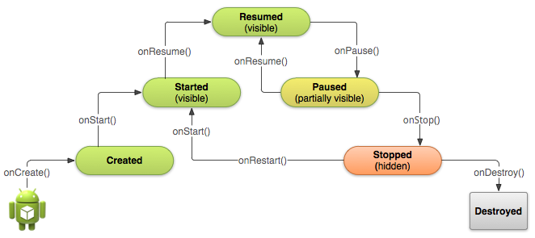
Lifecycle (Ciclo di Vita)
Diversi stadi di funzionamento
Componenti dell’applicazione come Activity e Fragment
Sviluppatore definisce le azioni ad ogni transizione

Slide 6
Gestione del Lifecycle
Importante gestire correttamente il ciclo di vita per:
Evitare spreco di risorse
es. rilascio sensori quando in background
Fermare l’esecuzione se l’utente lascia l’applicazione
es. gioco si ferma se arriva una chiamata
Mantenere lo stato se l’utente lascia l’applicazione
es. messaggio scritto parzialmente
Adattarsi ai cambi di configurazione
es. rotazione
Problema: difficile testare il lifecycle con i framework attuali

Slide 7
Controlli Statici per Lifecycle
Analisi statica del codice sorgente
Traduzione di problemi comuni riguardanti il lifecycle di alcuni componenti in algoritmi di controllo statico
Controllo di rilascio, best practices e doppia acquisizione
Esempio: Broadcast Receiver
Rilascio: il metodo unregisterReceiver() è da chiamare sempre dopo registerReceiver()
Best Practices: durante onStart() e onStop()
Doppia Acquisizione: in questo caso non causa problemi, ma utile controllare il doppio rilascio
Controlli implementati con Lint

Slide 8
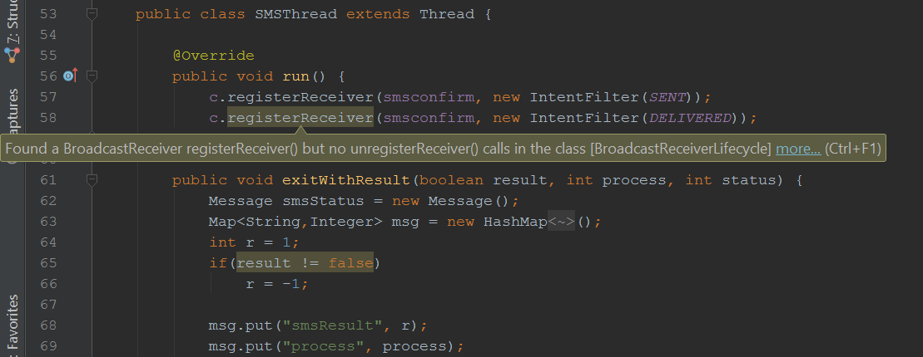
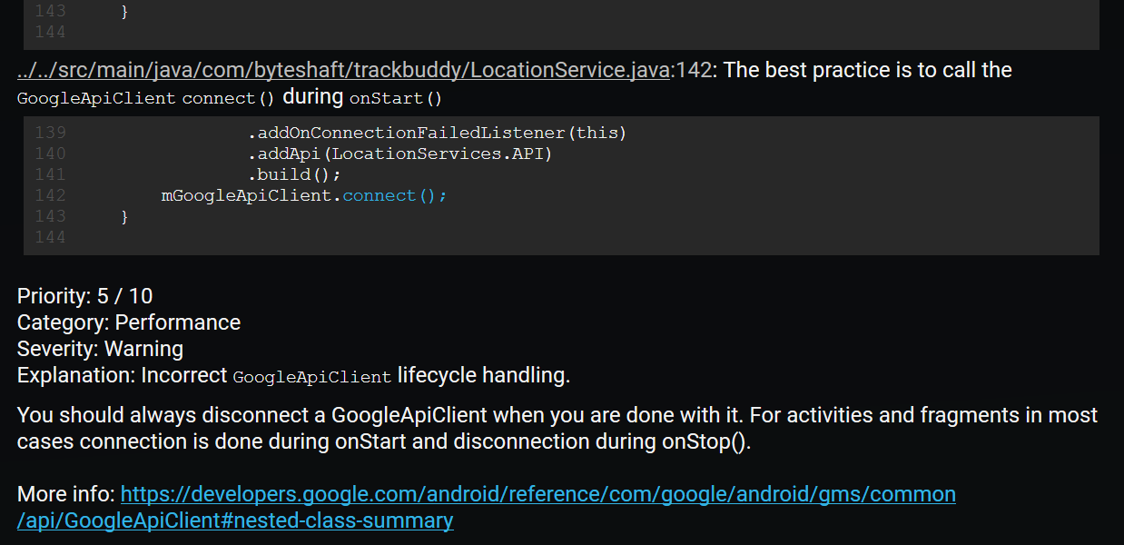
Controlli Statici per Lifecycle - Valutazione
App “InTheClear”
App “TrackBuddy”

Slide 9
Test Dinamici per Lifecycle
Analisi dinamica dell’applicazione
Libreria che permette di controllare facilmente le transizioni del lifecycle durante il testing automatizzato
Lo sviluppatore definisce solo dei callback, il resto delle transizioni del ciclo di vita è gestito dalla libreria
es. azioni/controlli prima di mettere in pausa, controlli durante la pausa e azioni/controlli dopo la pausa
Disponibile per
Unit Testing tramite Instrumentation
UI Testing con Android Espresso
Unit Testing tramite Robolectric

Slide 10
Test Dinamici per Lifecycle - Valutazione
Test per WordPress definito in Espresso
public RotationCallback testRotation() { return new RotationCallback() { private String name; @Override public void beforeRotation() { onView(withId(R.id.first_name_row)) .check(matches(isDisplayed())) .perform(click()); name = "MyFirstName" + (new Random().nextInt(100)); onView(withId(R.id.my_profile_dialog_input)) .check(matches(isDisplayed())) .perform(replaceText(name)); onView(withText("OK")) .perform(click()); onView(withId(R.id.first_name)) .check(matches(allOf(isDisplayed(), withText(name)))); } @Override public void afterRotation() { onView(withId(R.id.first_name)) .check(matches(allOf(isDisplayed(), withText(name)))); } };}
Lo sviluppatore deve solo definire un callback
Azioni e controlli standard di Espresso
Il test fallisce per la presenza di un bug reale nell’applicazione

Slide 11
Sommario
Introduzione e Obiettivi del Lavoro
Testing per Lifecycle
Testing basato sugli Eventi
Conclusioni

Slide 12
Eventi in Android
App possono registrare anche centinaia di eventi al secondo
es. sensori, richieste/risposte via internet, click sul touchscreen, lifecycle, ecc.
Spesso gestiti da diversi thread, e quindi concorrenti
Se registrati in ordine o quantità inaspettati dal programmatore, possono causare problemi
Esempio: Race Condition
Lo sviluppatore assume la causalità E1 → E2 tra due eventi, ma il sistema genera E2 prima di E1
Possibili crash o comportamenti inaspettati

Slide 13
Asserzioni Temporali
In Android, gli eventi sono complessi da testare con le tecnologie disponibili al momento
Soluzione: specificare controlli dinamici per verificare le relazioni tra due o più eventi
Definizione e implementazione di un linguaggio di asserzioni temporali che permette di esprimere condizioni di:
Esistenza
Ordinamento
Causalità
Quantificazione
Possibilità di correlare più condizioni tramite connettivi logici

Slide 14
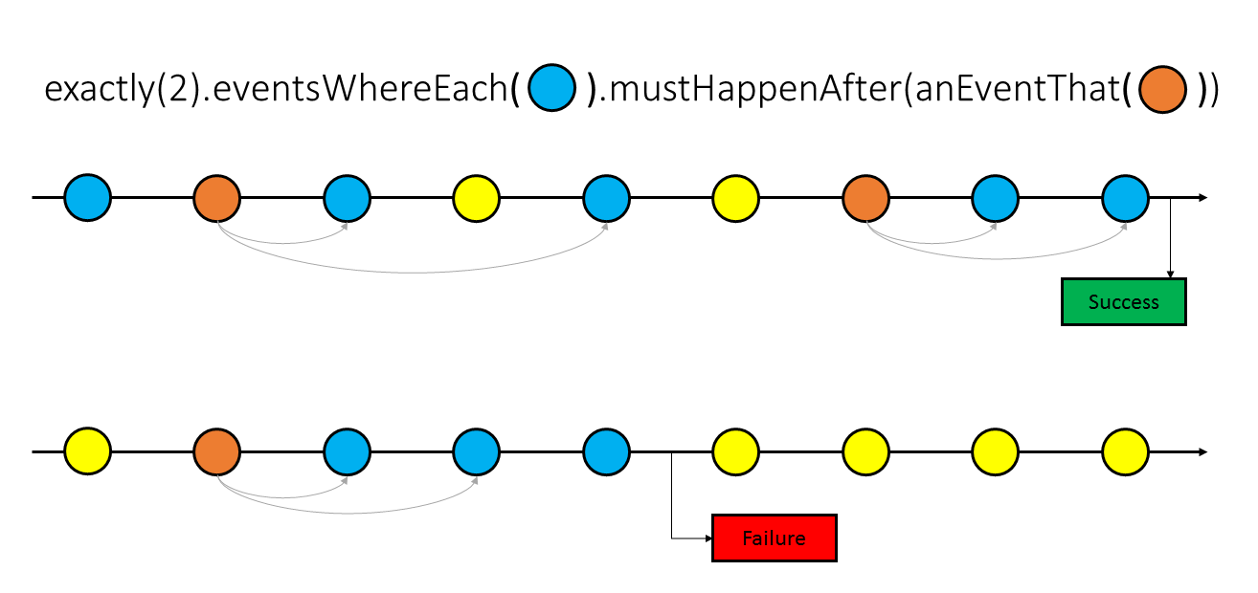
Asserzioni Temporali - Esempi
Esempio: causalità tra eventi

Slide 15
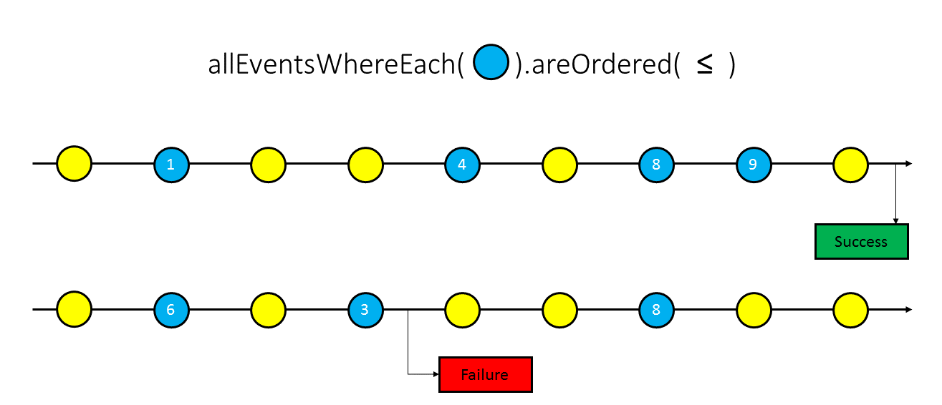
Asserzioni Temporali - Esempi
Esempio: ordinamento di eventi di un determinato tipo

Slide 16
Libreria per Testing basato sugli Eventi
Interfaccia principale è l’Event Monitor: lo sviluppatore definisce
Eventi da osservare
Asserzioni temporali da verificare
Come reagire ai risultati delle asserzioni
Event Monitor
Observable
Check
Tool implementato con la libreria ReactiveX: RxJava e RxAndroid
Utilizzabile in ogni framework di test
Event
Result

Slide 17
Valutazione
Utilizzo della libreria nell’applicazione WordPress, per mostrarne il funzionamento in un contesto reale
Sezione dell’app che permette di scrivere un post all’interno del blog e pubblicarlo
Esempi di asserzioni temporali:
Contenuto del post non può cambiare dopo l’inizio della procedura di pubblicazione
Click su "Pubblica" genera sempre o un messaggio di errore o l’inizio della procedura di pubblicazione
Gli aggiornamenti sul progresso dell’upload di immagini devono essere inviati in ordine crescente

Slide 18
Valutazione
Esempio di eventi osservati durante il test
EventMonitor.getInstance().observe( EventUtils.postChanges(editorTitleView, editorContentView));
Esempio di asserzione temporale
EventMonitor.getInstance().checkThat( "Post content changed after the upload started!", providedThat( existsAnEventThat(isPostUploadStart())) .then( anEventThat(isPostChange()) .canHappenOnlyBefore( anEventThat(isPostUploadStart()))));

Slide 19
Valutazione
Risultato asserzione temporale
[SUCCESS] IF (Exists an event that is post upload start) THEN (Every event that is post change happens before an event that is post upload start) REPORT: Every event that is post change was found before {Post upload start}
Risultato della stessa asserzione con fault seeding
[FAILURE] IF (Exists an event that is post upload start) THEN(Every event that is post change happens before an event that is post upload start) ERROR: Post content changed after the upload started! REPORT: Event {Post change on view 2131820907} was found after every event that is post upload start

Slide 20
Sommario
Introduzione e Obiettivi del Lavoro
Testing per Lifecycle
Testing basato sugli Eventi
Conclusioni

Slide 21
Conclusioni
Contributi
Progettazione e implementazione di controlli statici per il lifecycle
Progettazione e implementazione di una libreria per controllare le transizioni del lifecycle
Definizione di un linguaggio di asserzioni temporali, e progettazione e implementazione di una libreria che permette di verificarle su un flusso di eventi
Valutazione delle librerie utilizzando applicazioni reali
Possibilità di utilizzare i tre tool in contemporanea, per una verifica ancora più approfondita

Slide 22

Fine

